Slide 1
Barmarkskjøring
Buorre iđit ja bures boahtin
God morgen og velkommen

Slide 2
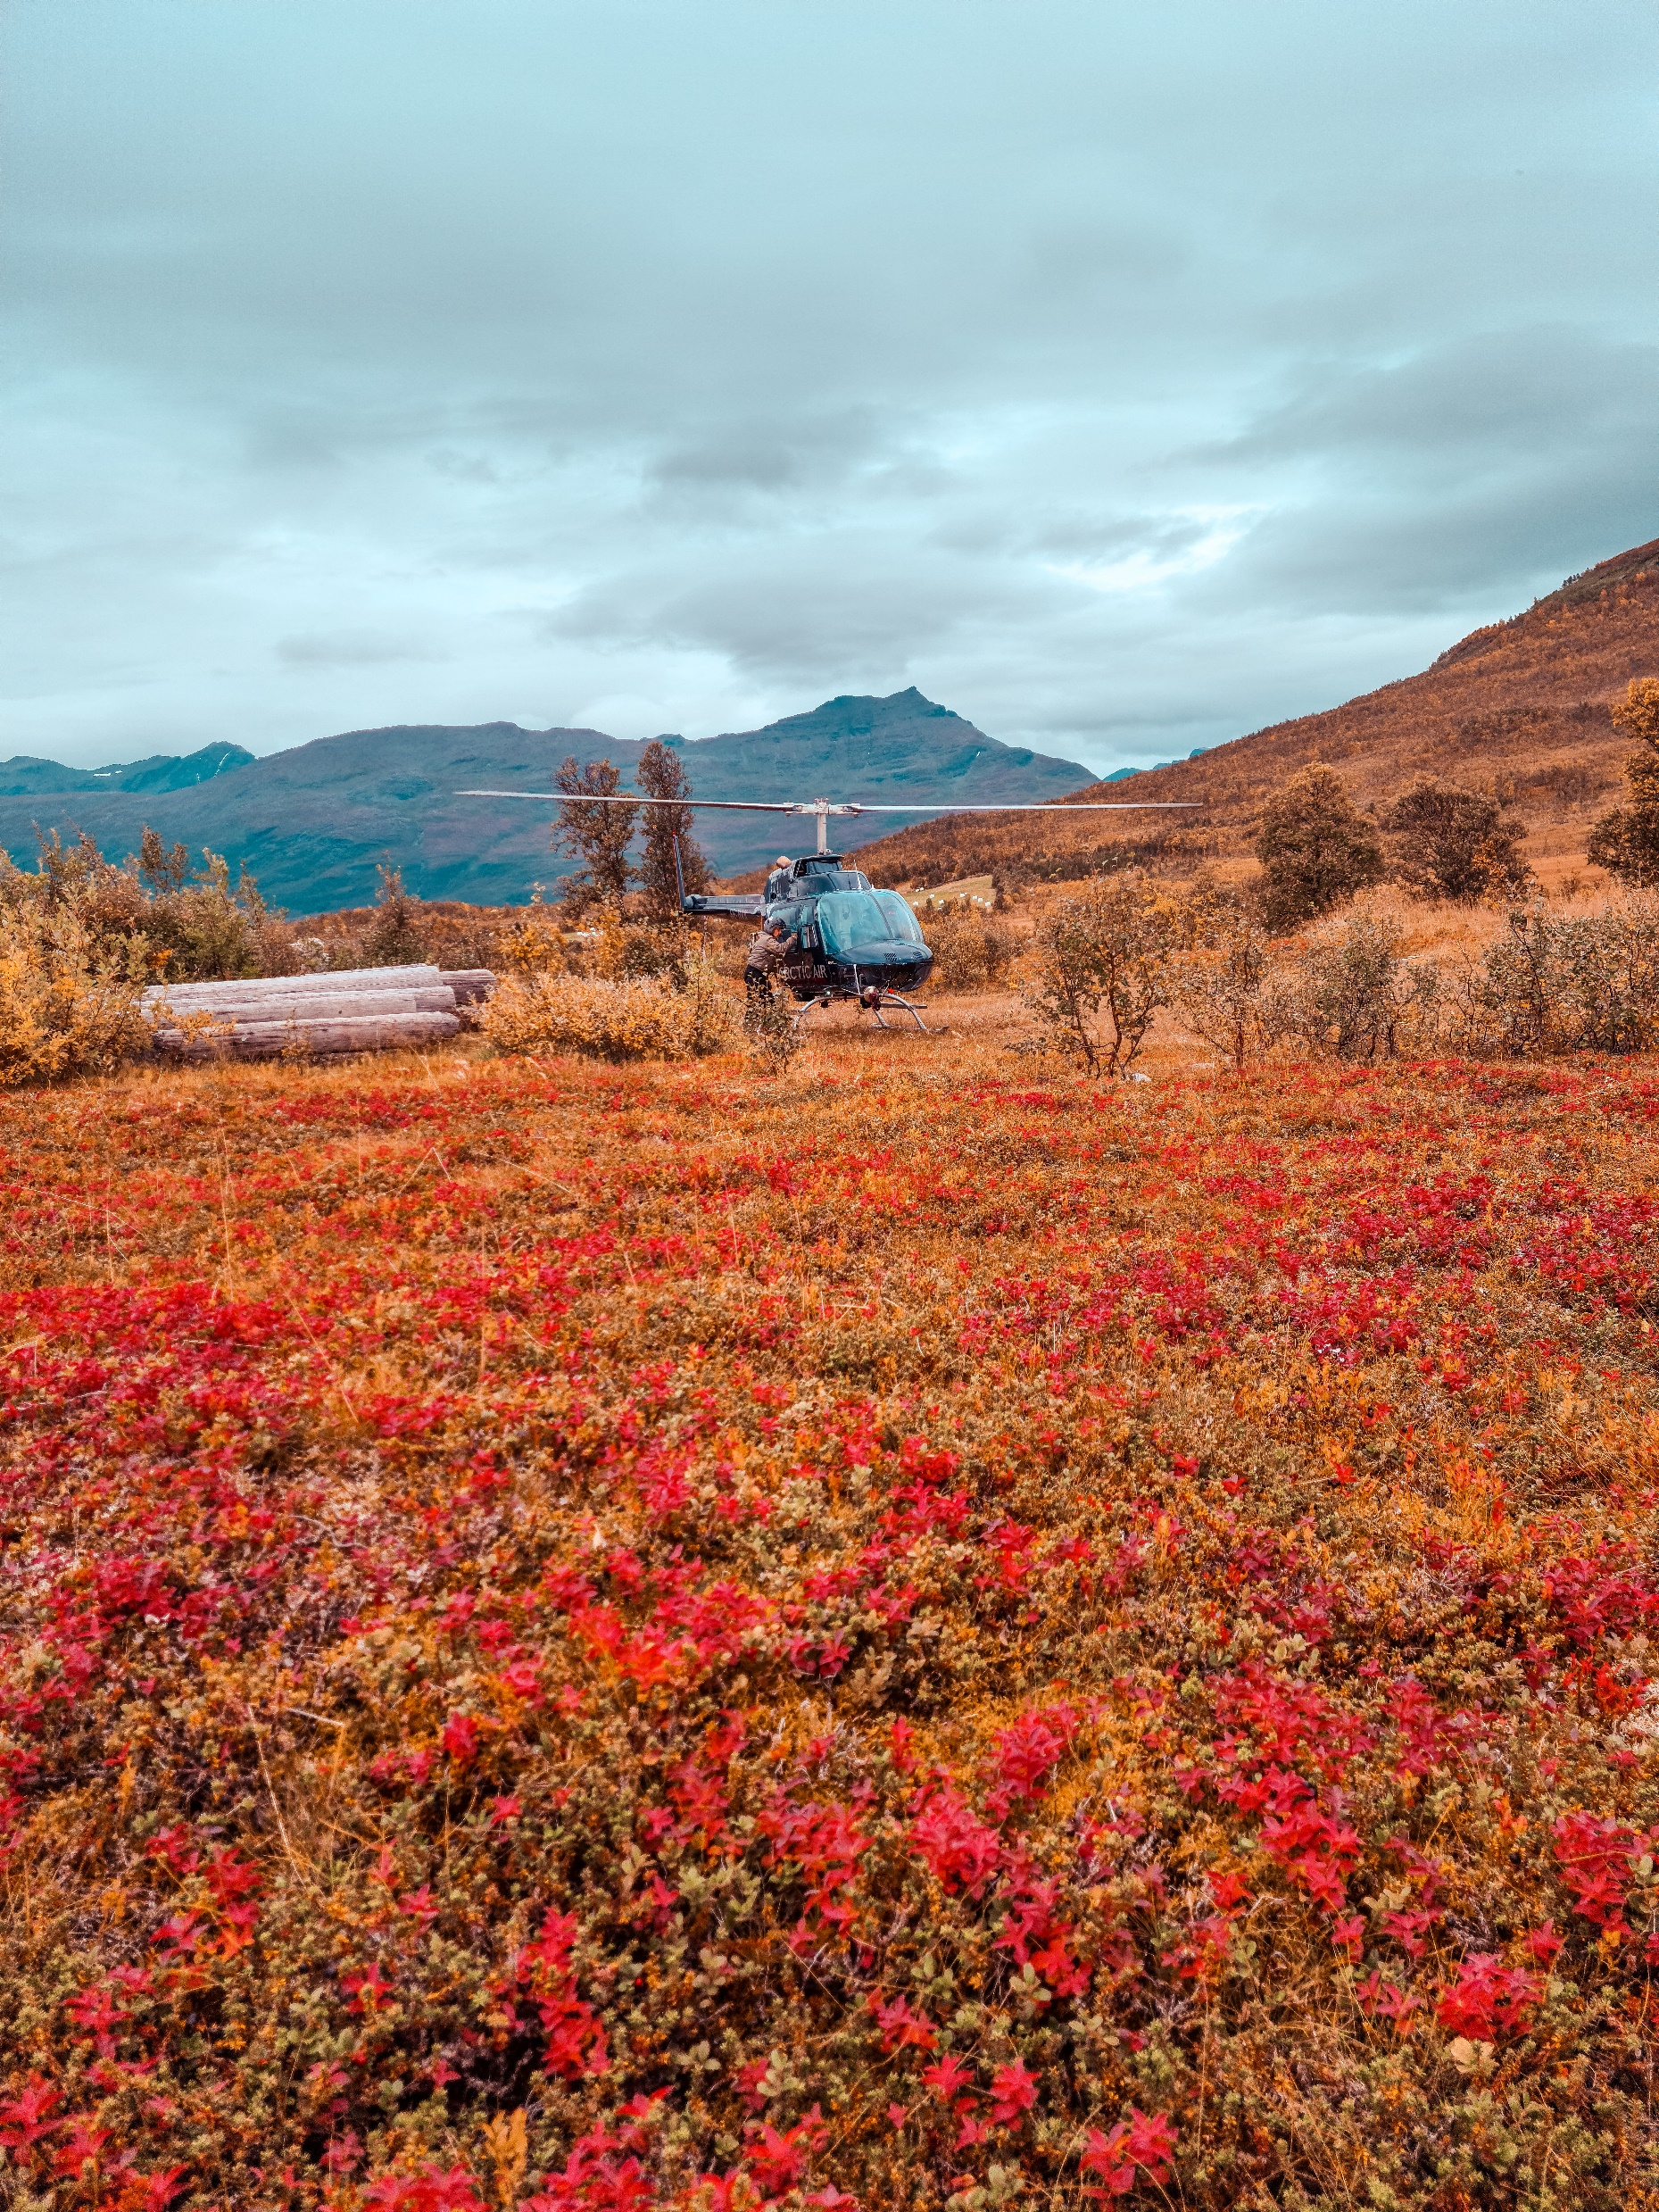

Teknisk informasjon
Kamera og mikrofoner av
Dette kurset filmes
Spørsmål stilles i chat
Delen hvor spørsmål stilles og svares klippes bort fra filmen
Báhccavuona suohkan/ Balsfjord kommune, Lise Sundelin

Slide 3
Agenda for dagen
09.00 – 09.25: Adgang til barmarkskjøring i loven
09.25 – 09.45: Klagesaker på barmark v/ Miljødirektoratet
09.45 – 10.05: Spørsmål
10.05 – 10.15: Pause
10.15 - 10.30: Rapport fra oppsynsmyndighetene - Finnmark
10.30 – 10.45: Rapport fra oppsynsmyndighetene - Troms
10.45 – 10.55: Spørsmål
10.55 – 11.00: Avrunding

Slide 4
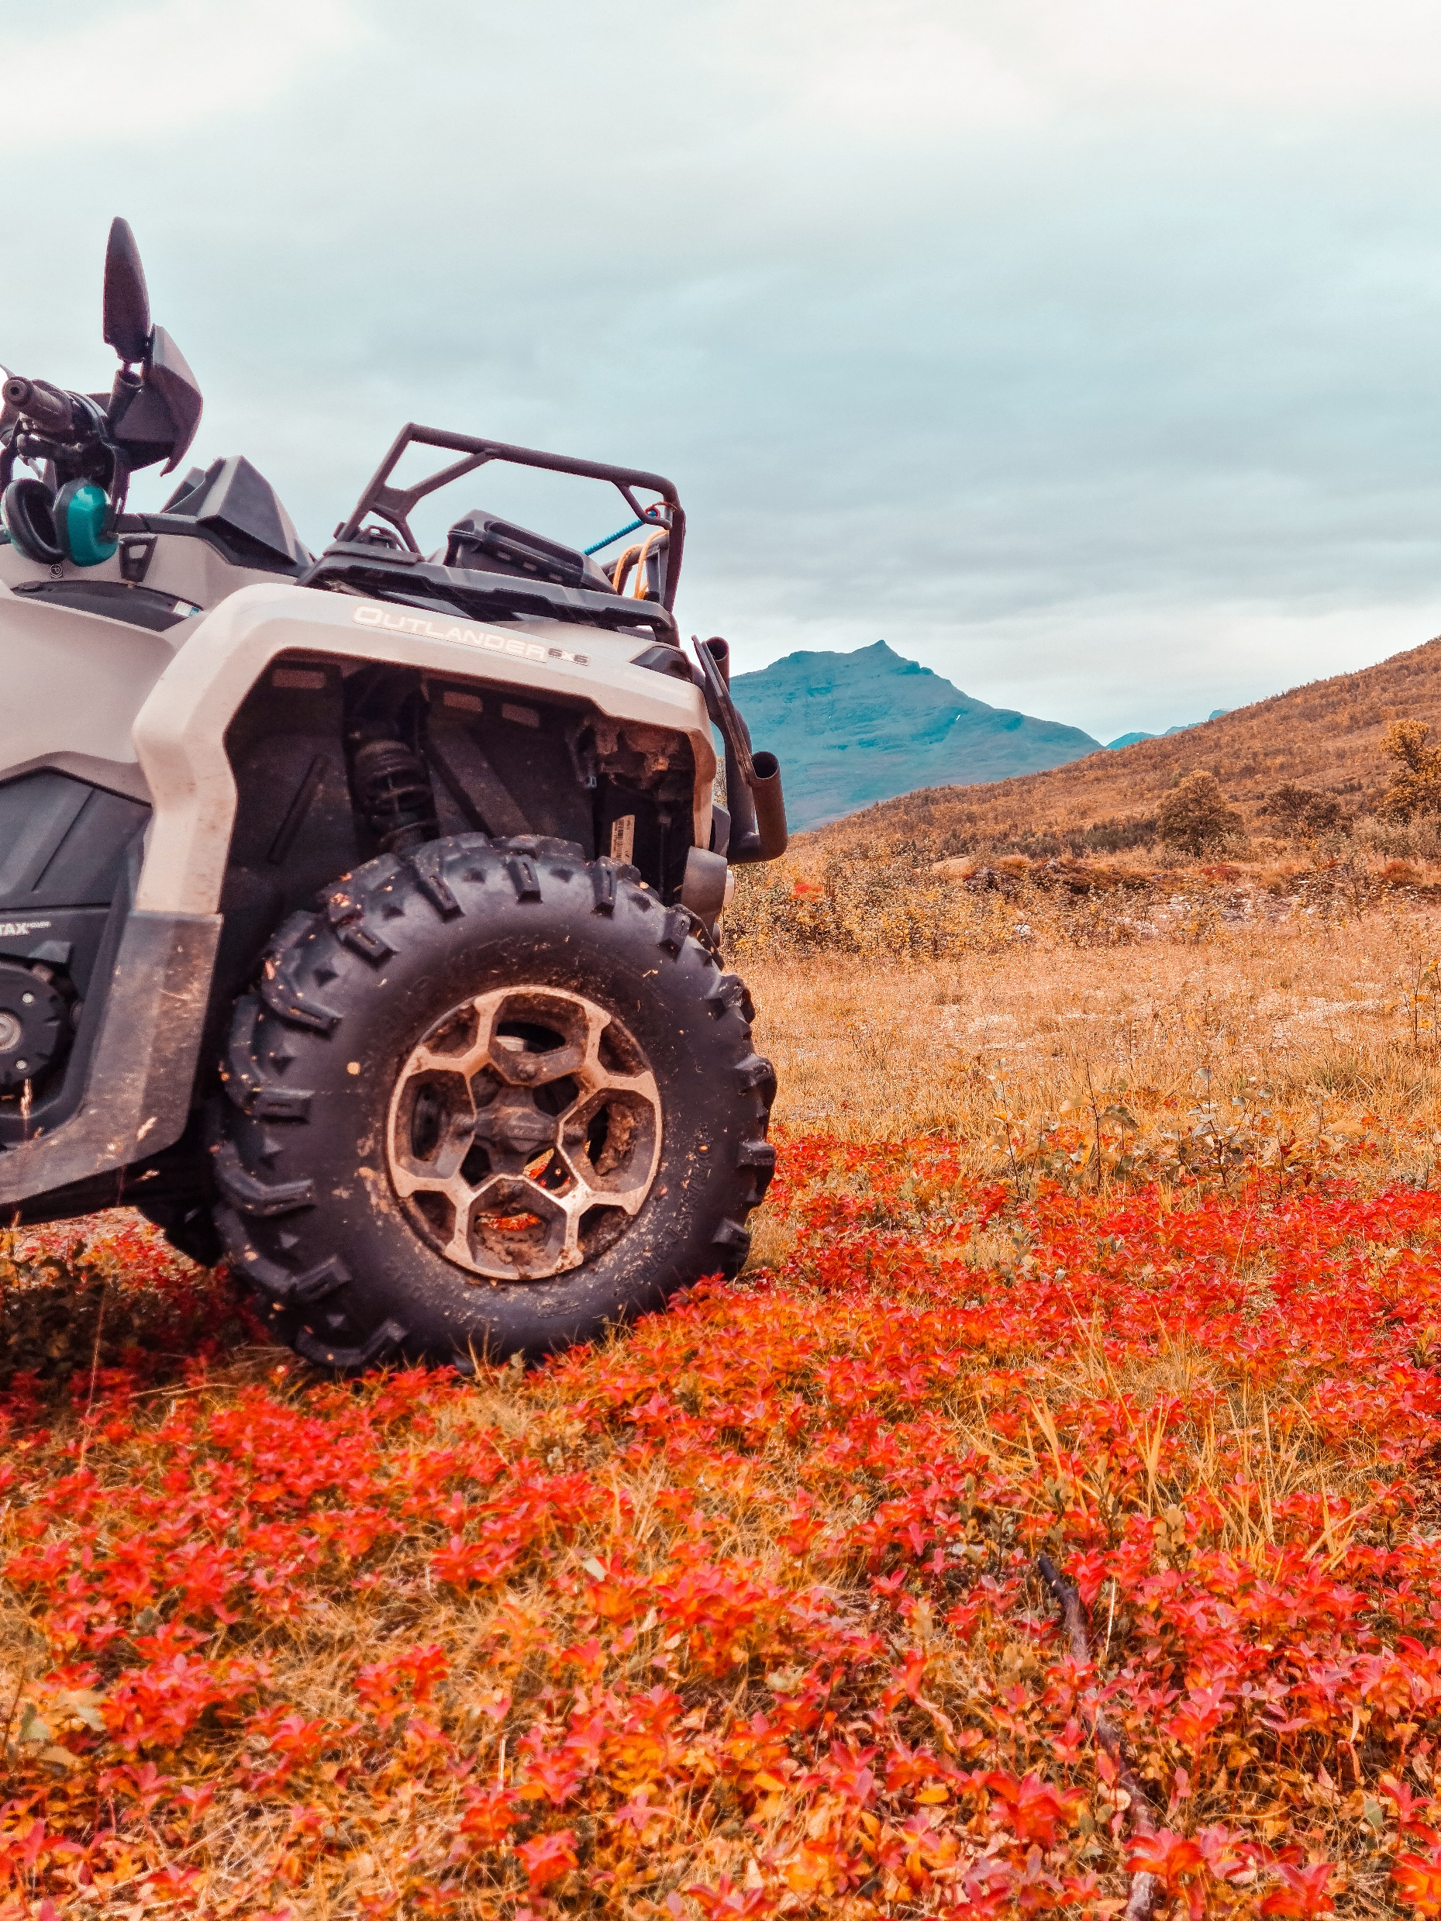
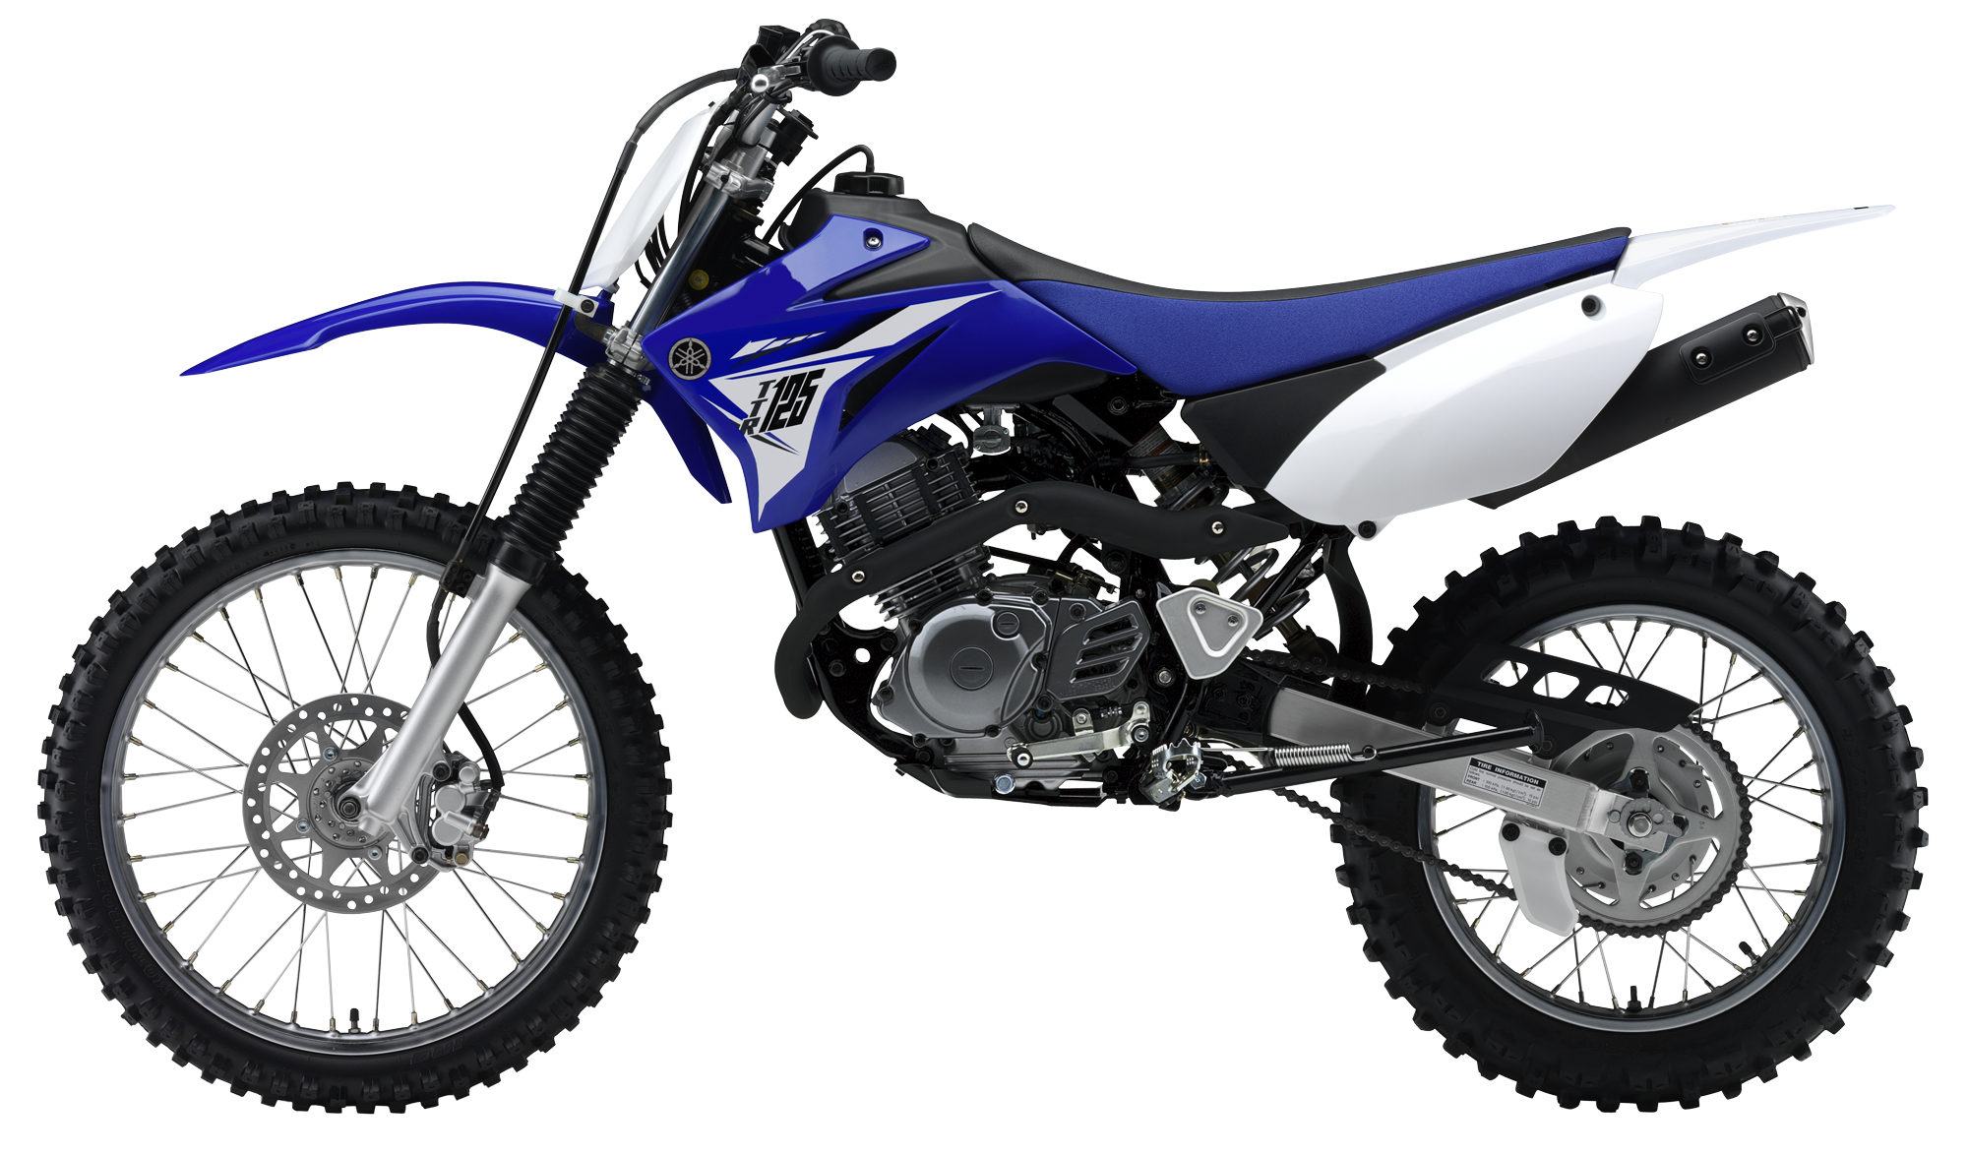
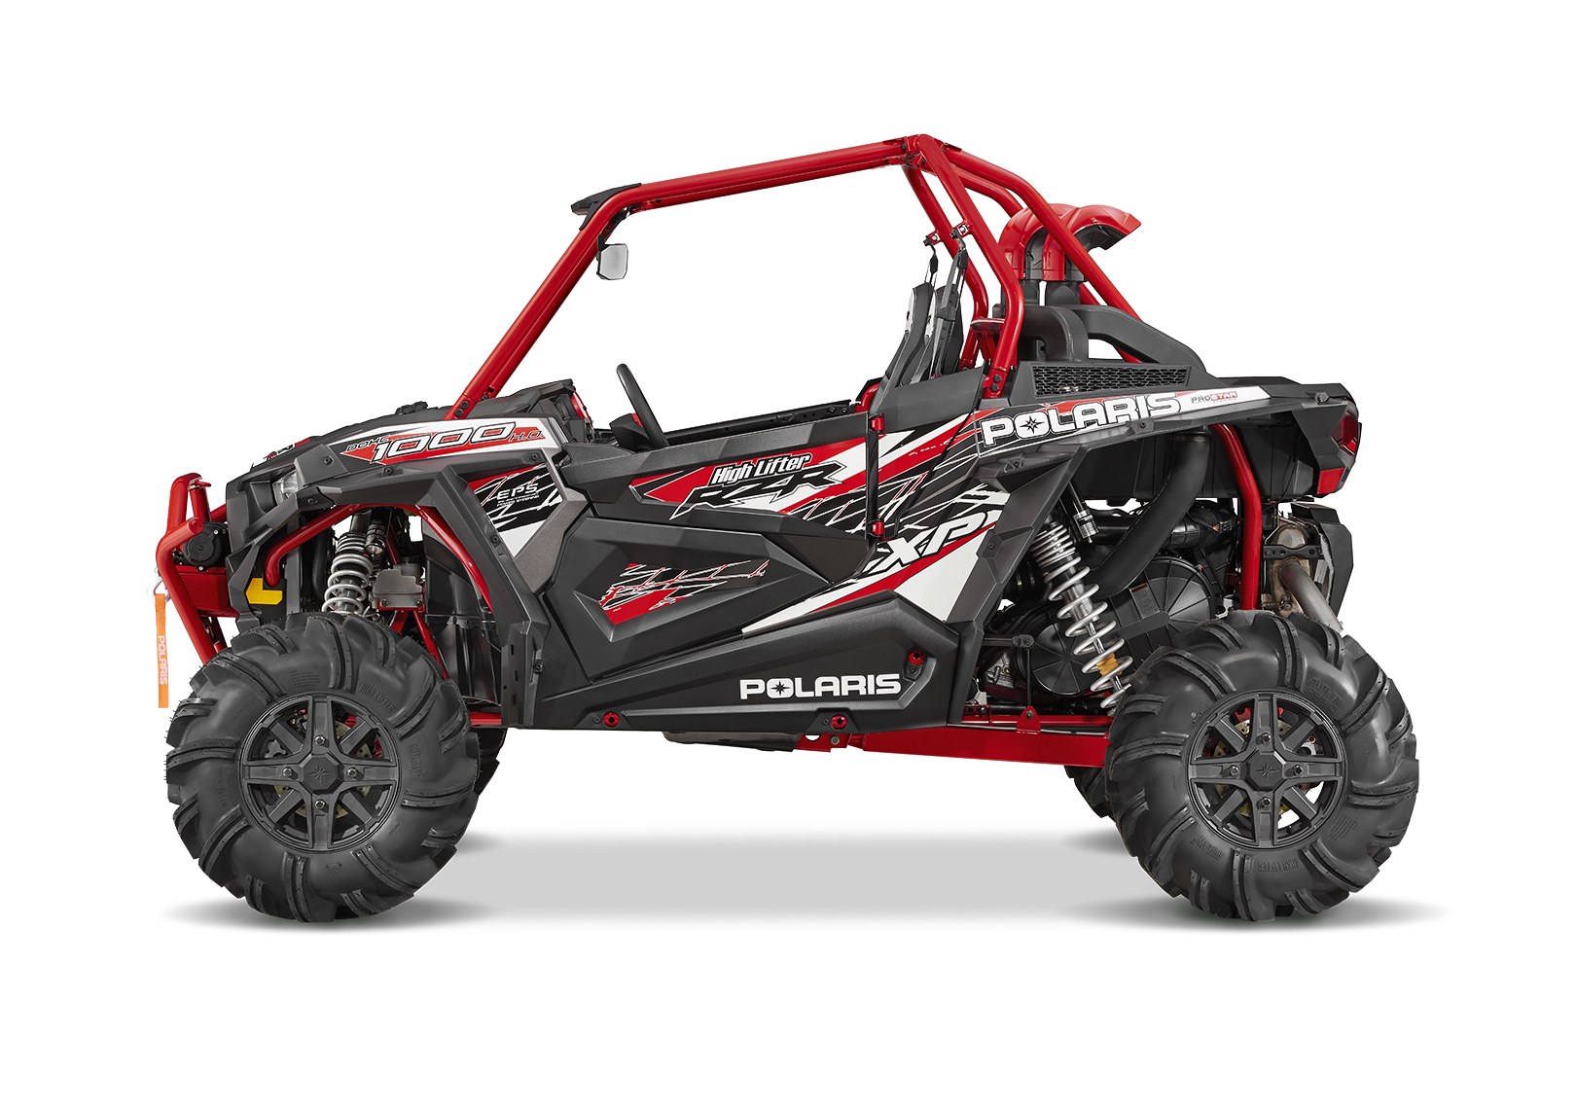
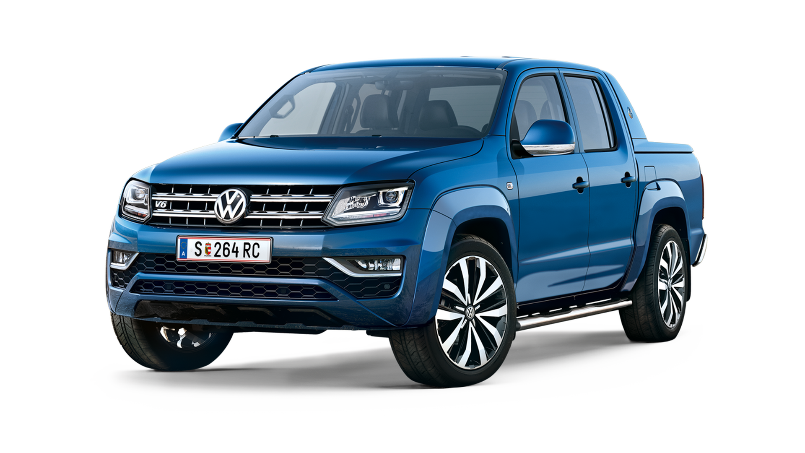
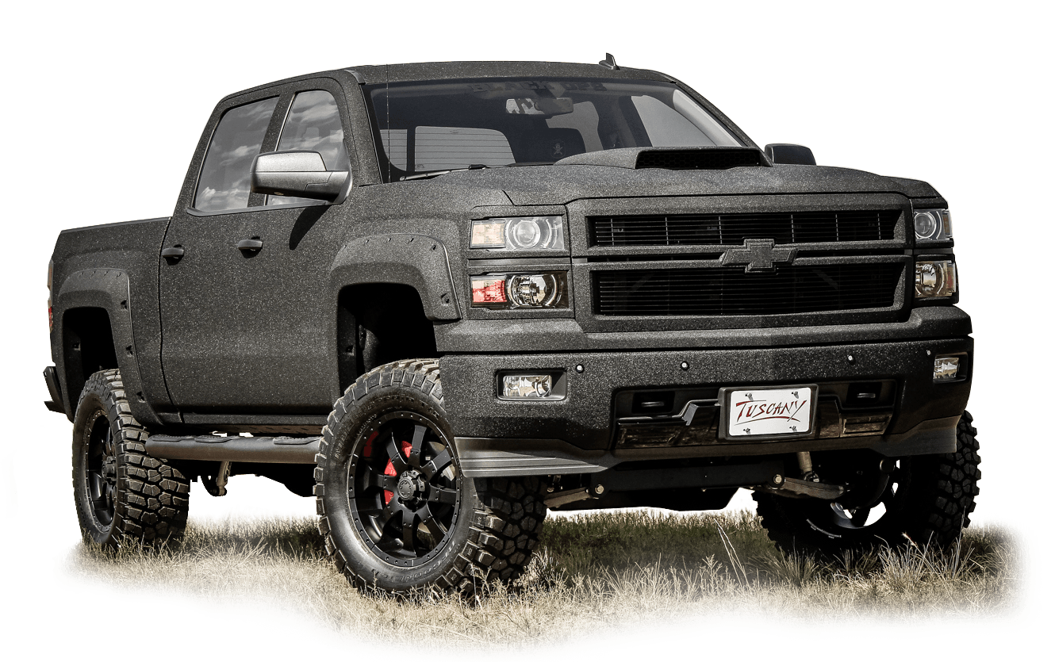
Barmarkskjøring status?
Det finnes flere ulike barmarkskjøretøy som gjør det vanskelig å føre statistikk.
ATV har de siste årene blitt «allemannseie».
Antall kjøretøy øker med økt personøkonomi
Báhccavuona suohkan/ Balsfjord kommune, Lise Sundelin

Slide 5
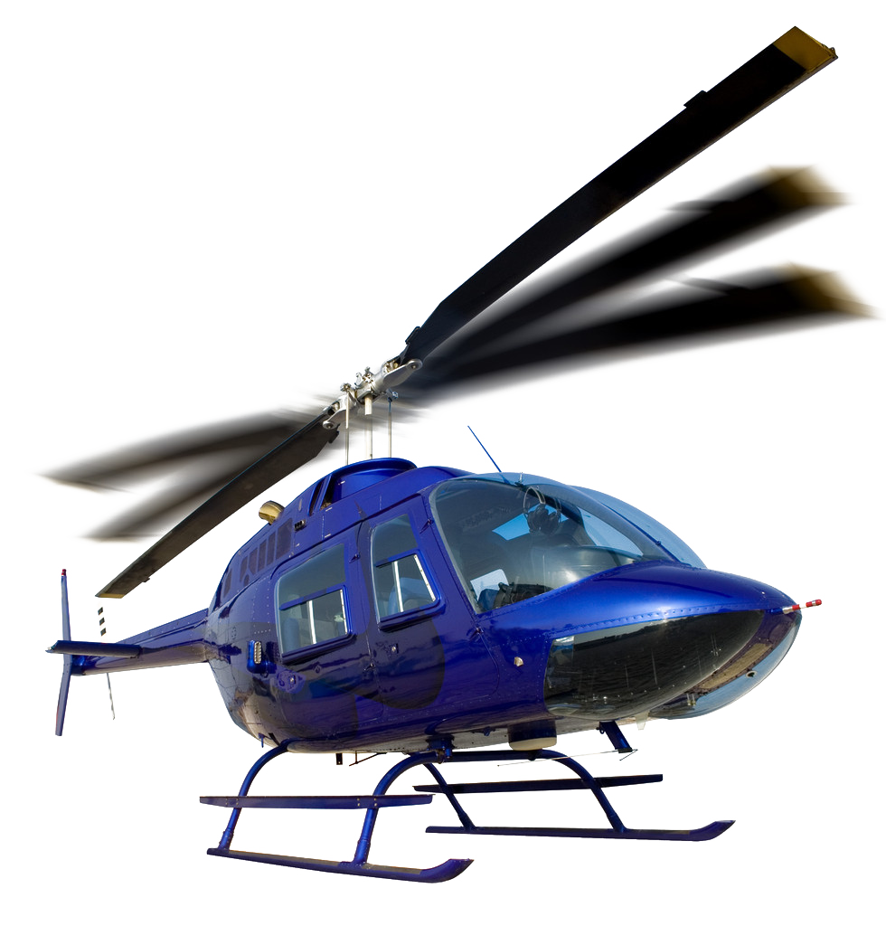
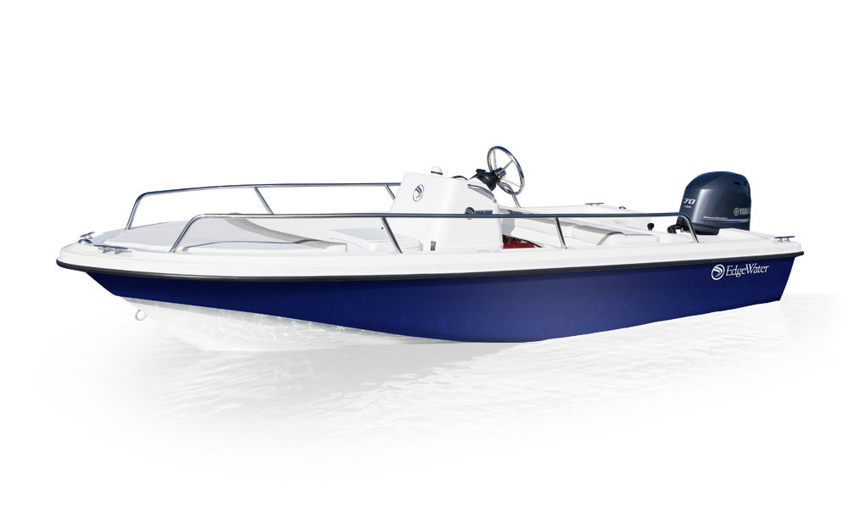
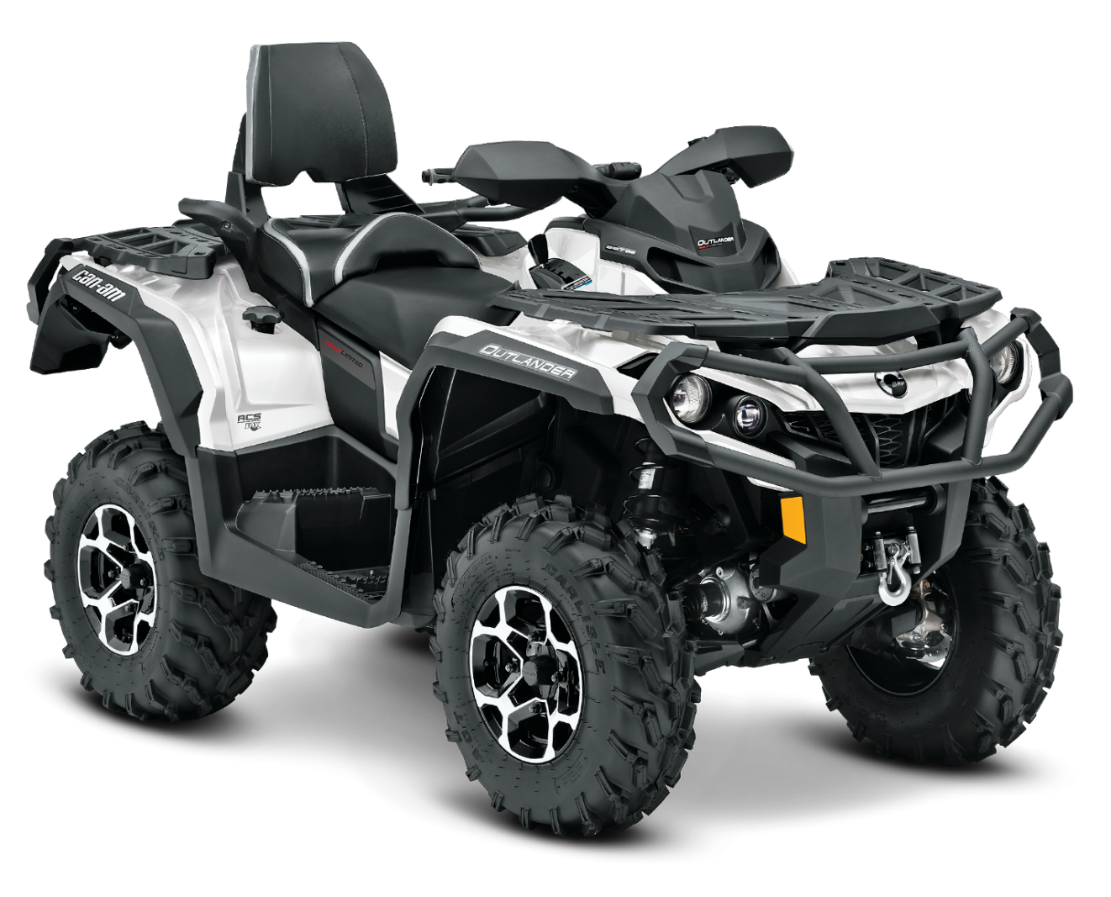







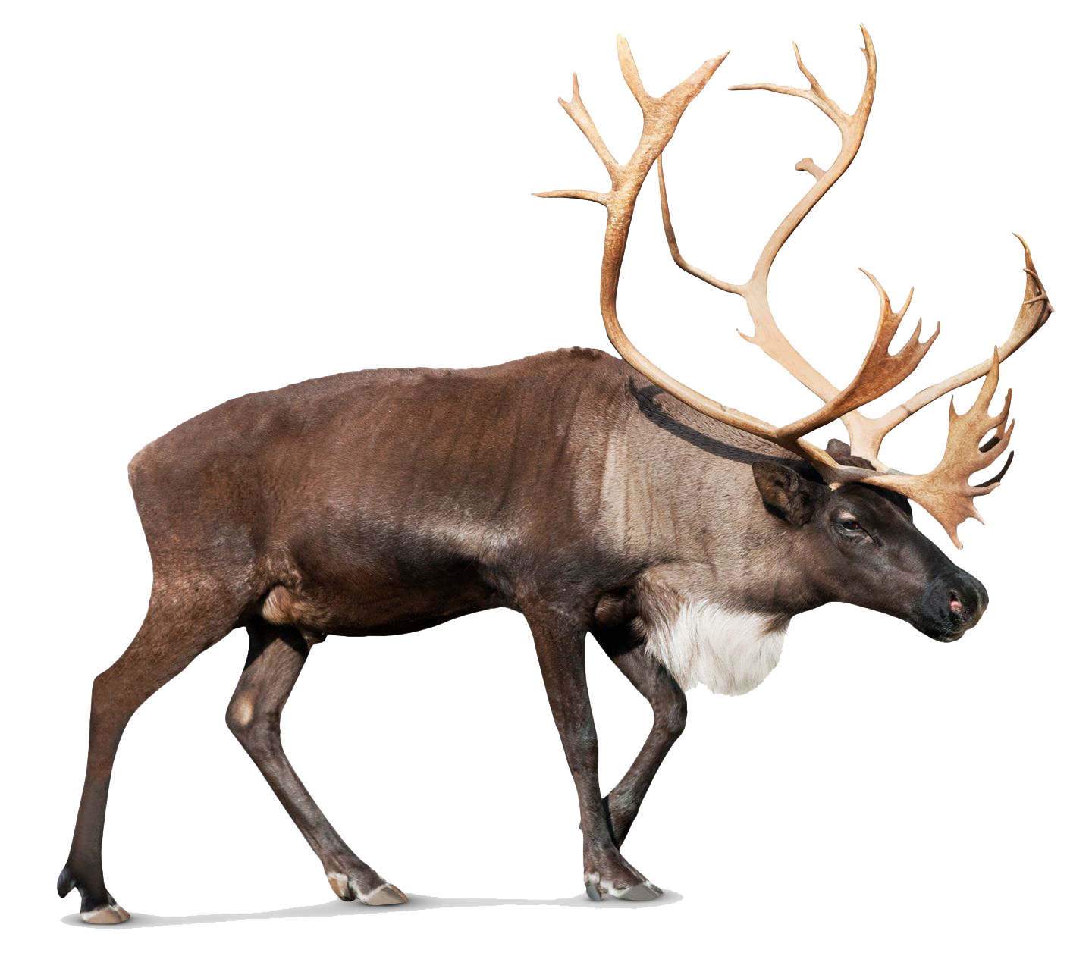
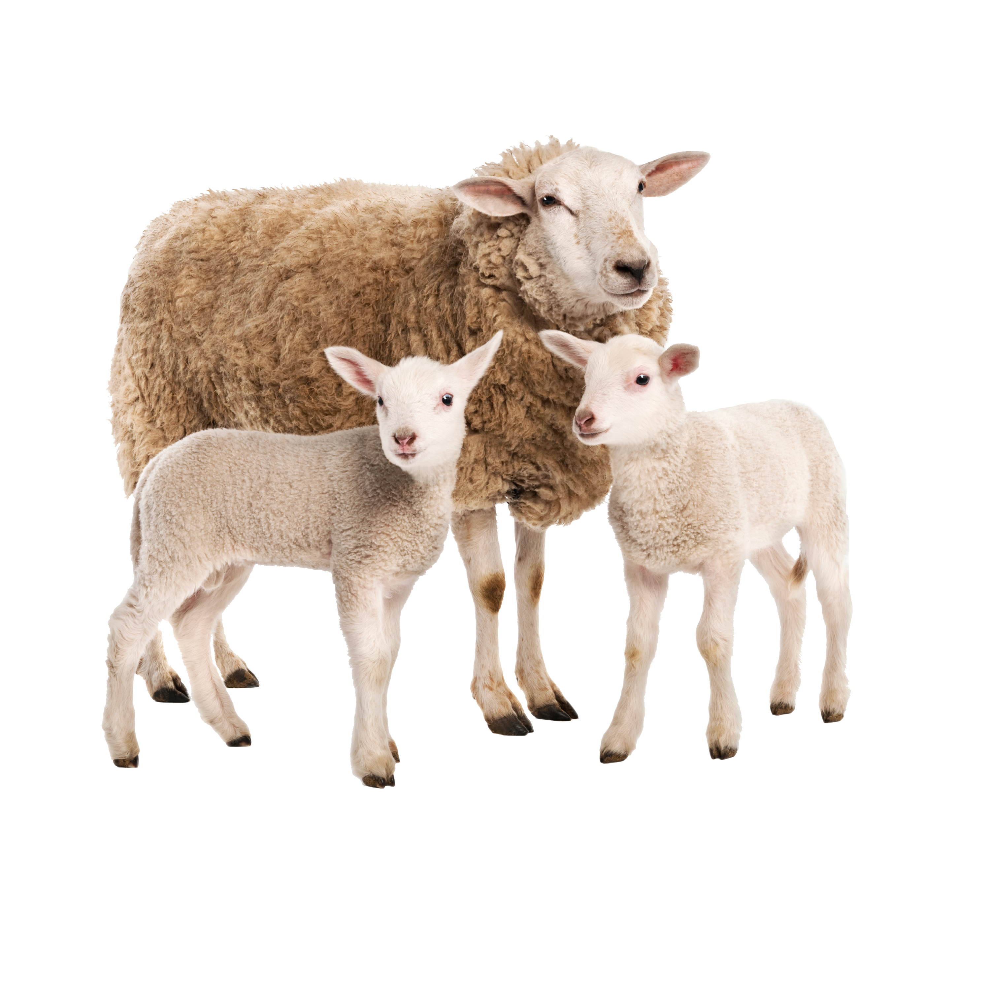


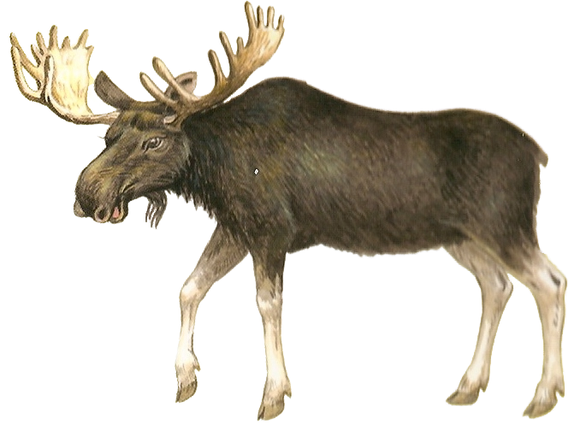
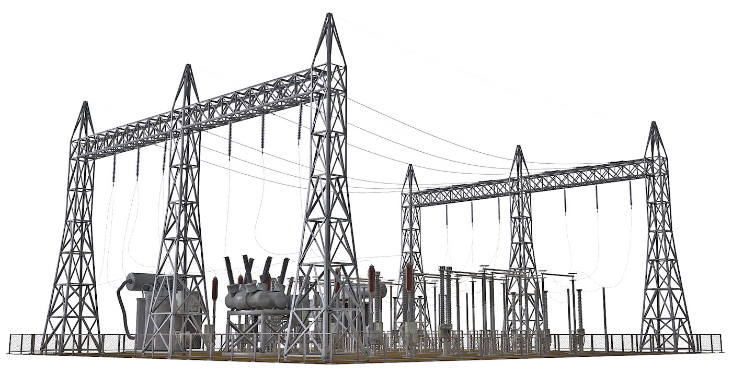


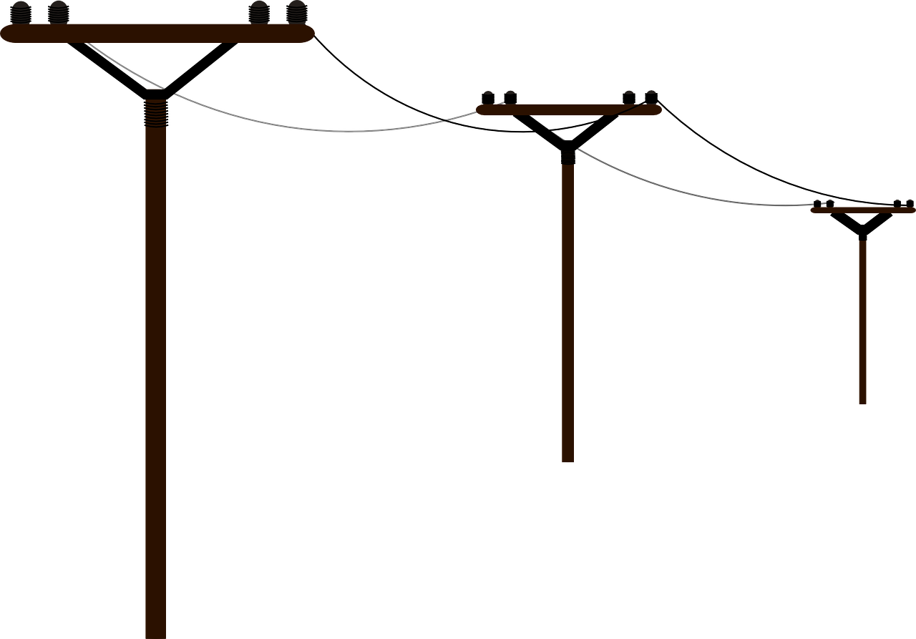

Direktehjemler - barmark
Motorferdselsloven § 4
All motorferdsel
Nasjonal forskrift § 2
Kun motorkjøretøy

Slide 6

Vei eller utmark?
Individuell vurdering i hver enkelt tilfelle, kommunen skal kontaktes først.
Veg i utmark som ikke er opparbeidet til å kjøre med bil, anses i denne lov som utmark jf. motorferdselloven § 2
Traktorveier og kjerreveier er utmark, selv om biler i teorien kan kjører på veien. Se Høyesterett: Rt. 1992 s. 8 og RG 2005 s 506
Også opparbeidede «veier» kan være forbudt å kjøre på, for eksempel lysløyper, turstier, typisk «veier» som ikke vil tåle belastningen. (bør skiltes)

Slide 7
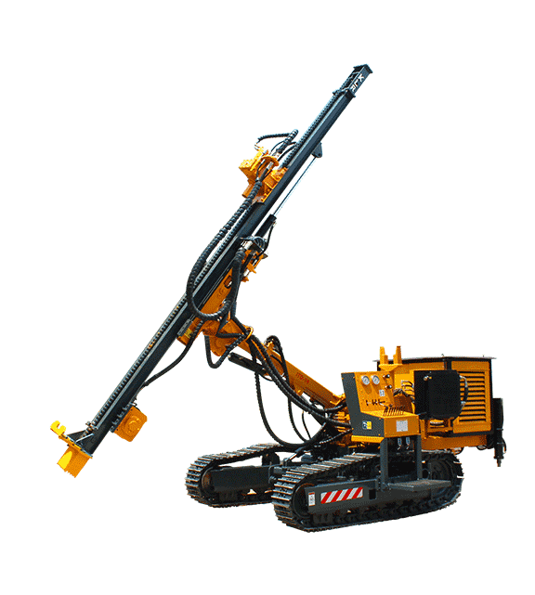



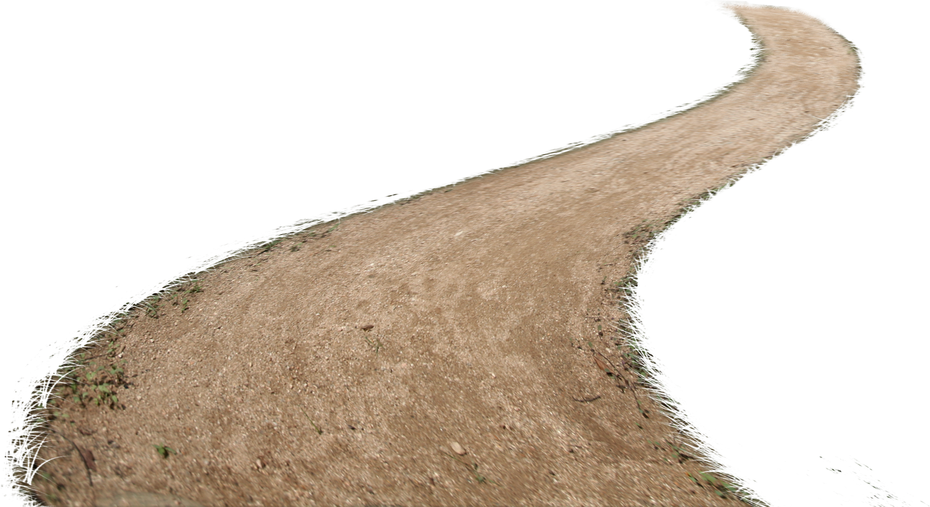

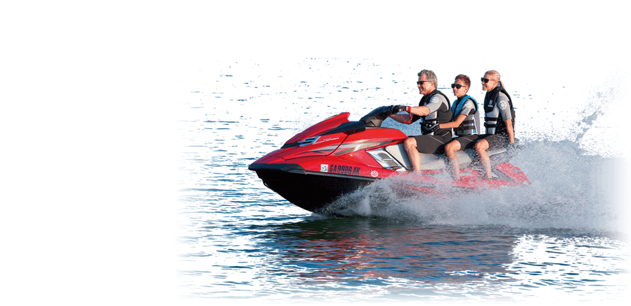
Dispensasjonshjemler - barmark
Motorferdselsloven § 6
«Særlige grunner»
Se: rundskriv og lovkommentar
Forskrift § 5a
«Utmarksnæring»
«Enhetsregisteret»
«Materiell og utstyr»
«Traktorvei»
Forskrift § 6
«Unntakstilfelle»
«Særlig behov»
«ikke turkjøring»
«dekkes på annen måte»

Slide 8
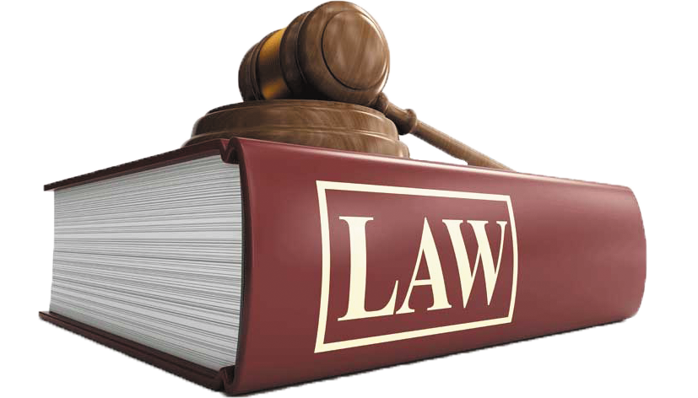


Sjekkliste for saksbehandling
Tolke loven, er vilkårene for å gi dispensasjon tilstede.
Er det noen begrensinger i deres egne retningslinjer. (skjønn)
Vurdering av skader og ulemper.
Vurdering av naturmangfoldet etter prinsippene i naturmangfoldloven.
Er vedtakene kontrollerbare for oppsynsmyndighetene.

Slide 9





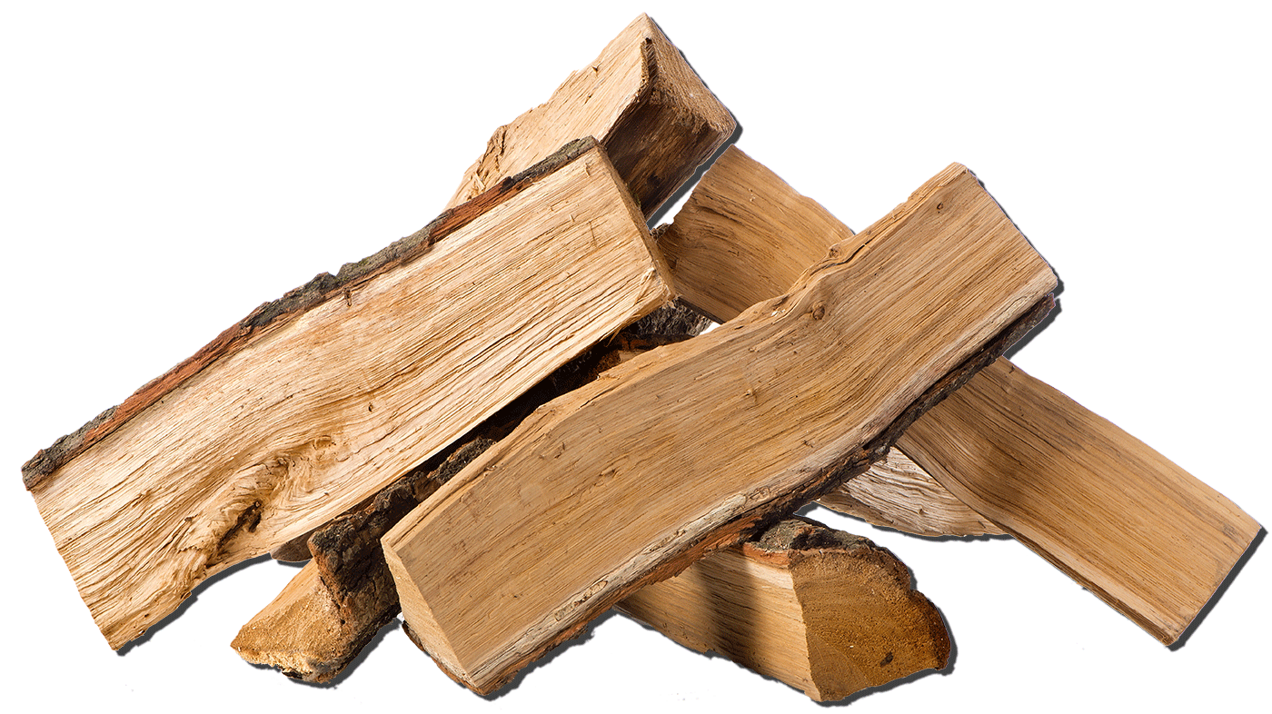
Hva søker folk dispensasjon til?
Boring etter grunnvann med borerigg (korte distanser)
Transport av funksjonshemmede
Akutte saker (brann, flom, jordskred, osv)
Etablering av elgjaktleir (Bare Finnmark)
Persontransport/bagasje og utstyr til hytte (ikke tillat)
Vedtransport - privatpersoner (Skal gjøres på vinter med snøskuter)
Multebær - privatpersoner (Ikke tillat)
Fisking - privatpersoner (ikke tillat)

Slide 10
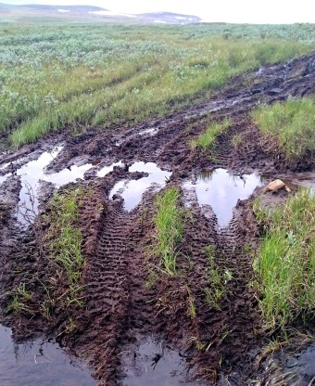
Strengere på barmark
Terrengskader.
Permanente skader og sår i naturen.
Utmarka er særlig sårbart på våren fordi bakken er våt etter snøsmelting.
Dersom ting kan fraktes på vinteren så skal det gjøres. Dårlig planlegning er ikke en unnskyldning.

Slide 11
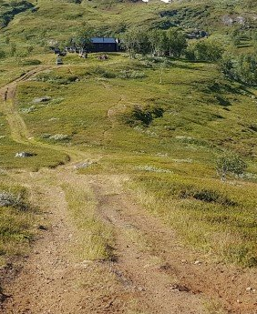
Sti som blir kjørespor
Et kjørespor kan generere mye ekstra kjøring.
Vær obs på presedensvirkninger i saksbehandlingen.
«Private kan ikke ulovlig anlegge vei i utmark, slik at veien dermed skal anses å være «opparbeidet» til kjøring i utmark». – Alta tingrett 2021

Slide 12
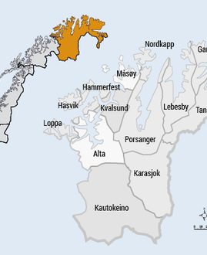
Finnmark
Barmarkløyper i 9 kommuner
Omtrent 770km med løype
(Åpner tidligst 1. juli hvert år)
Elgjakt - etablering av jaktleir
Motorferdselsforbud 5. mai til 30. juni (Nord-Troms og Finnmark)
FEFO forvalter 95 % av arealet i Finnmark
Flere opparbeidede veier

Slide 13
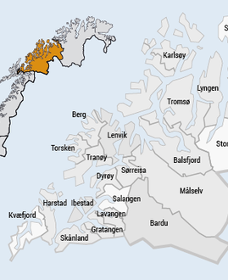
Troms
Kommunen har anledning til å gi dispensasjoner hele året
Elgjaktfelt ligger nærmere bilvei.
Mye privat eiendom som begrenser kjøring.
Geografien med høye fjell og bratte daler begrenser en del kjøring.

Slide 14
Oppsummertforedrag
Status på barmarkskjøretøy – økende
Direktehjemlene – lovens § 4 og forskriftens § 2
Vei eller utmark? – Opparbeidet og kan kjøres på med bil
Dispensasjonshjemler – lovens § 6, forskriftens § 5a og § 6
Sjekkliste for saksbehandling – fem punkter
Strengere på barmark = Terrengskader
Et spor kan genererer mye kjøring
Forskjeller mellom Troms og Finnmark

Slide 15
Takk for meg!
Neste foredragsholder:
Pål Foss Digre i Miljødirektoratet
Lise Sundelin
Jurist ved Miljøavdelingen hos Statsforvalteren i Troms og Finnmark – Kontorsted Vadsø

